Slide 5
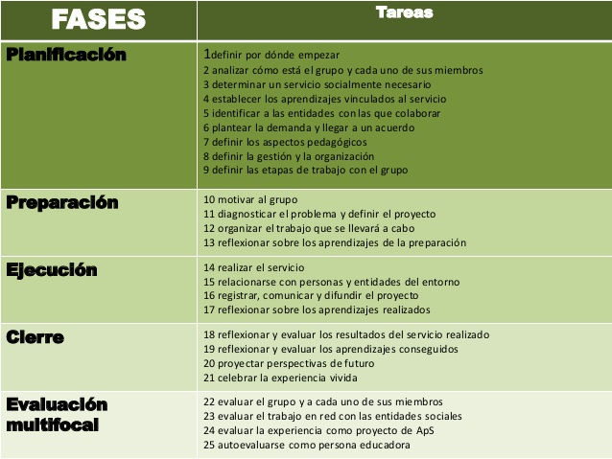

Slide 9
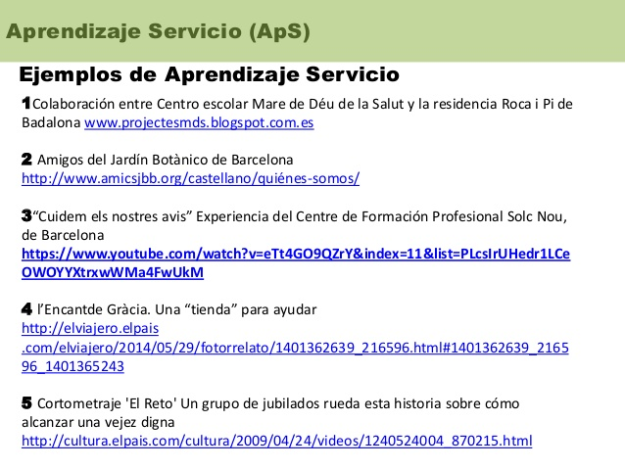

Slide 10
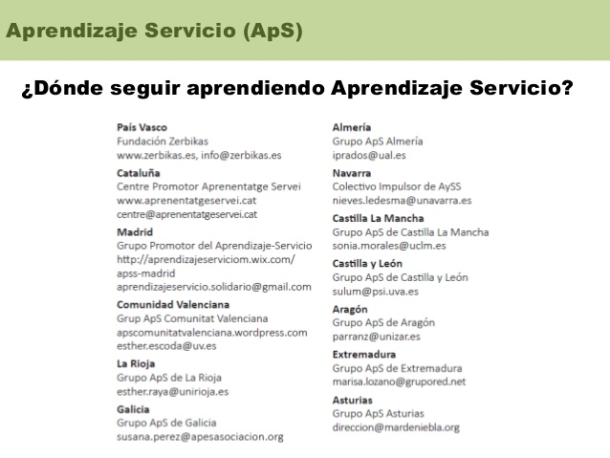

Slide 11
GRACIAS POR VUESTRA ATENCIÓN…MENOS
A LOS QUE ESTÁN CON EL DEDITO EN SUS
MÓVILES.
JEJEJE…

